Slide 1

어색한 사2조
이윤재 김성재 김창훈 전성덕 채현우

Slide 2
목차
INDEX
- 팀원소개
- 개발환경
- Table DB
- 클래스 구조
- 페이지구현

Slide 3
팀원소개

Slide 4
팀원소개
Payment.
Order.
Cartegory.
Notice Page.
Login.
update.
joinPage.
이윤재
김성재
김창훈
전성덕
채현우
Detail Page.
Main Page.

Slide 5
개발환경

Slide 6





개발환경

Slide 7
Table DB

Slide 8
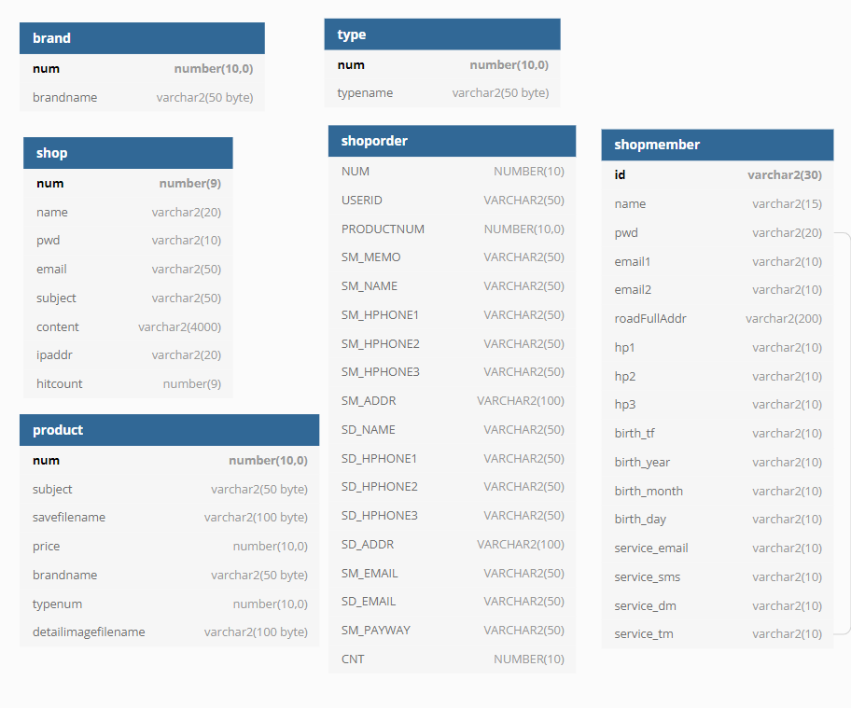

Slide 9
클래스 구조

Slide 10
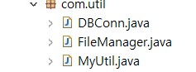
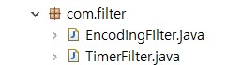
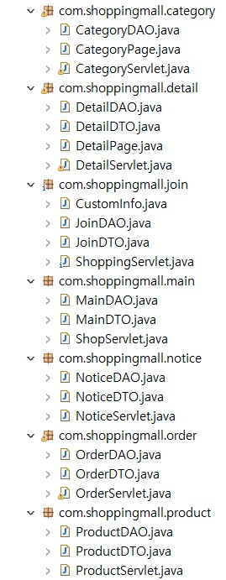
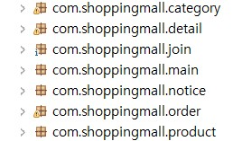
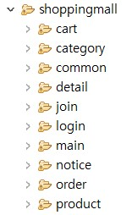
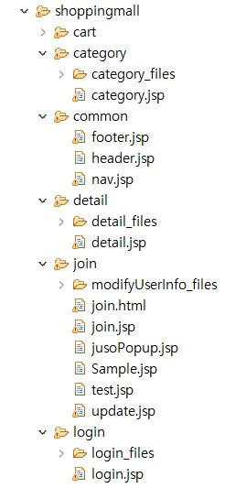
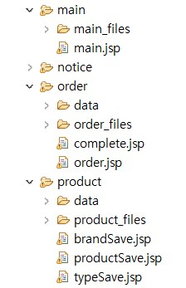

Slide 11
페이지 구현

Slide 12
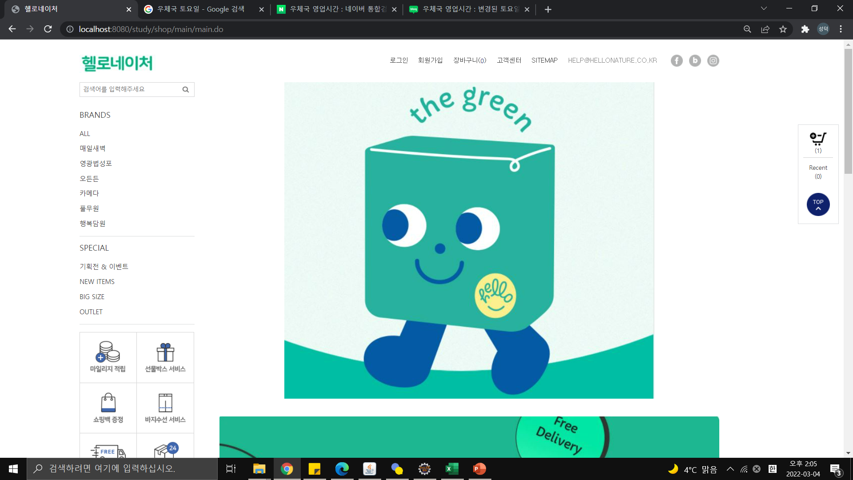
메인(로그인전)

Slide 13
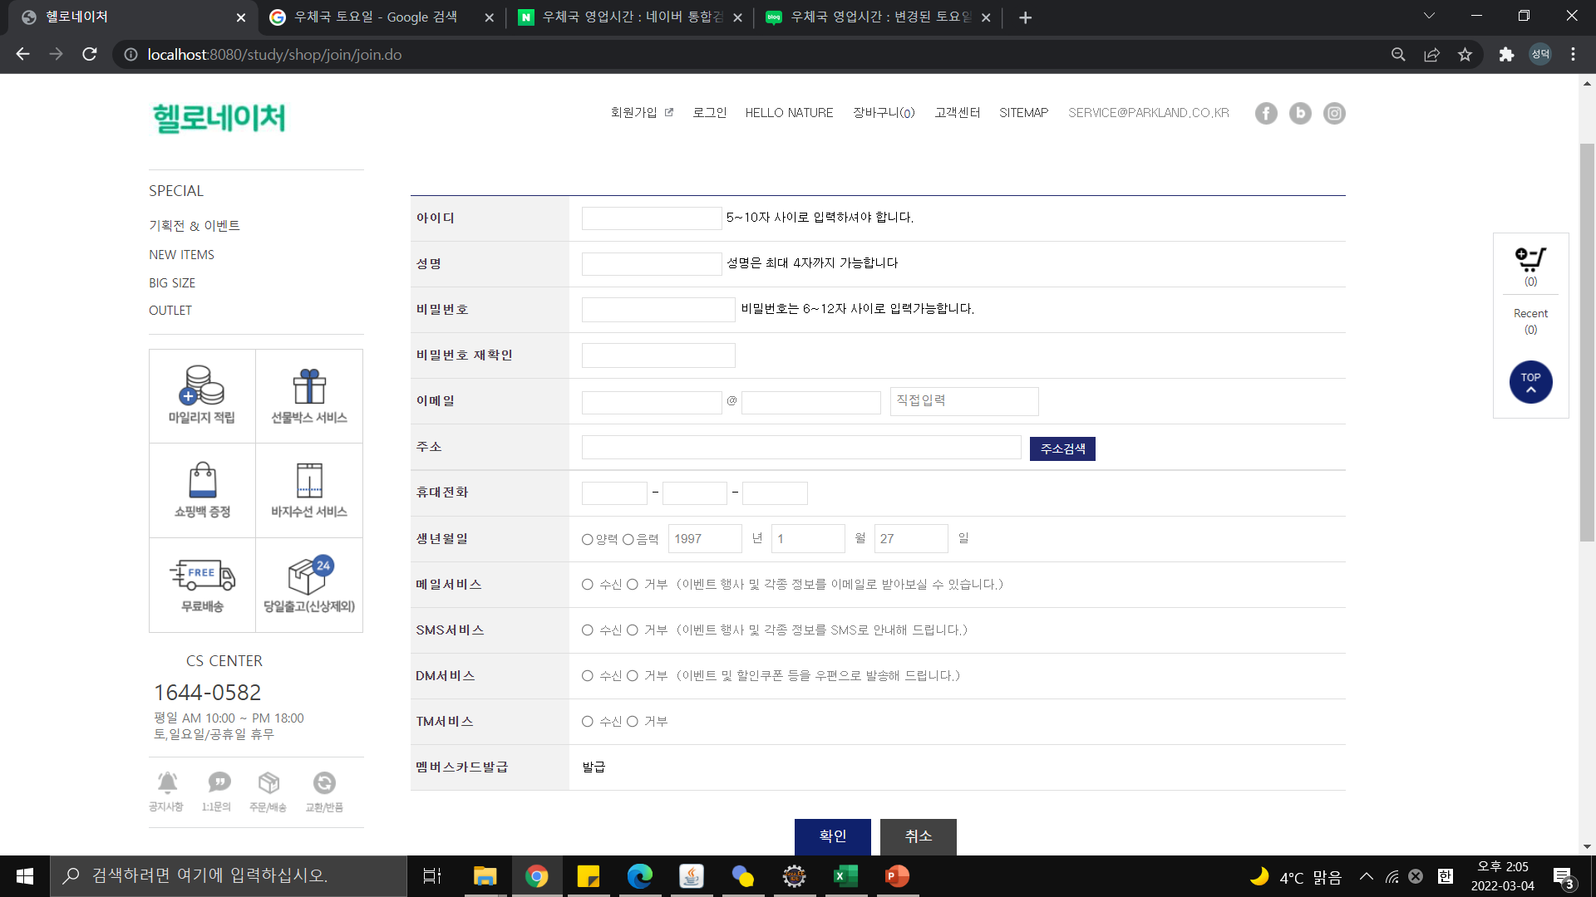
회원가입

Slide 14
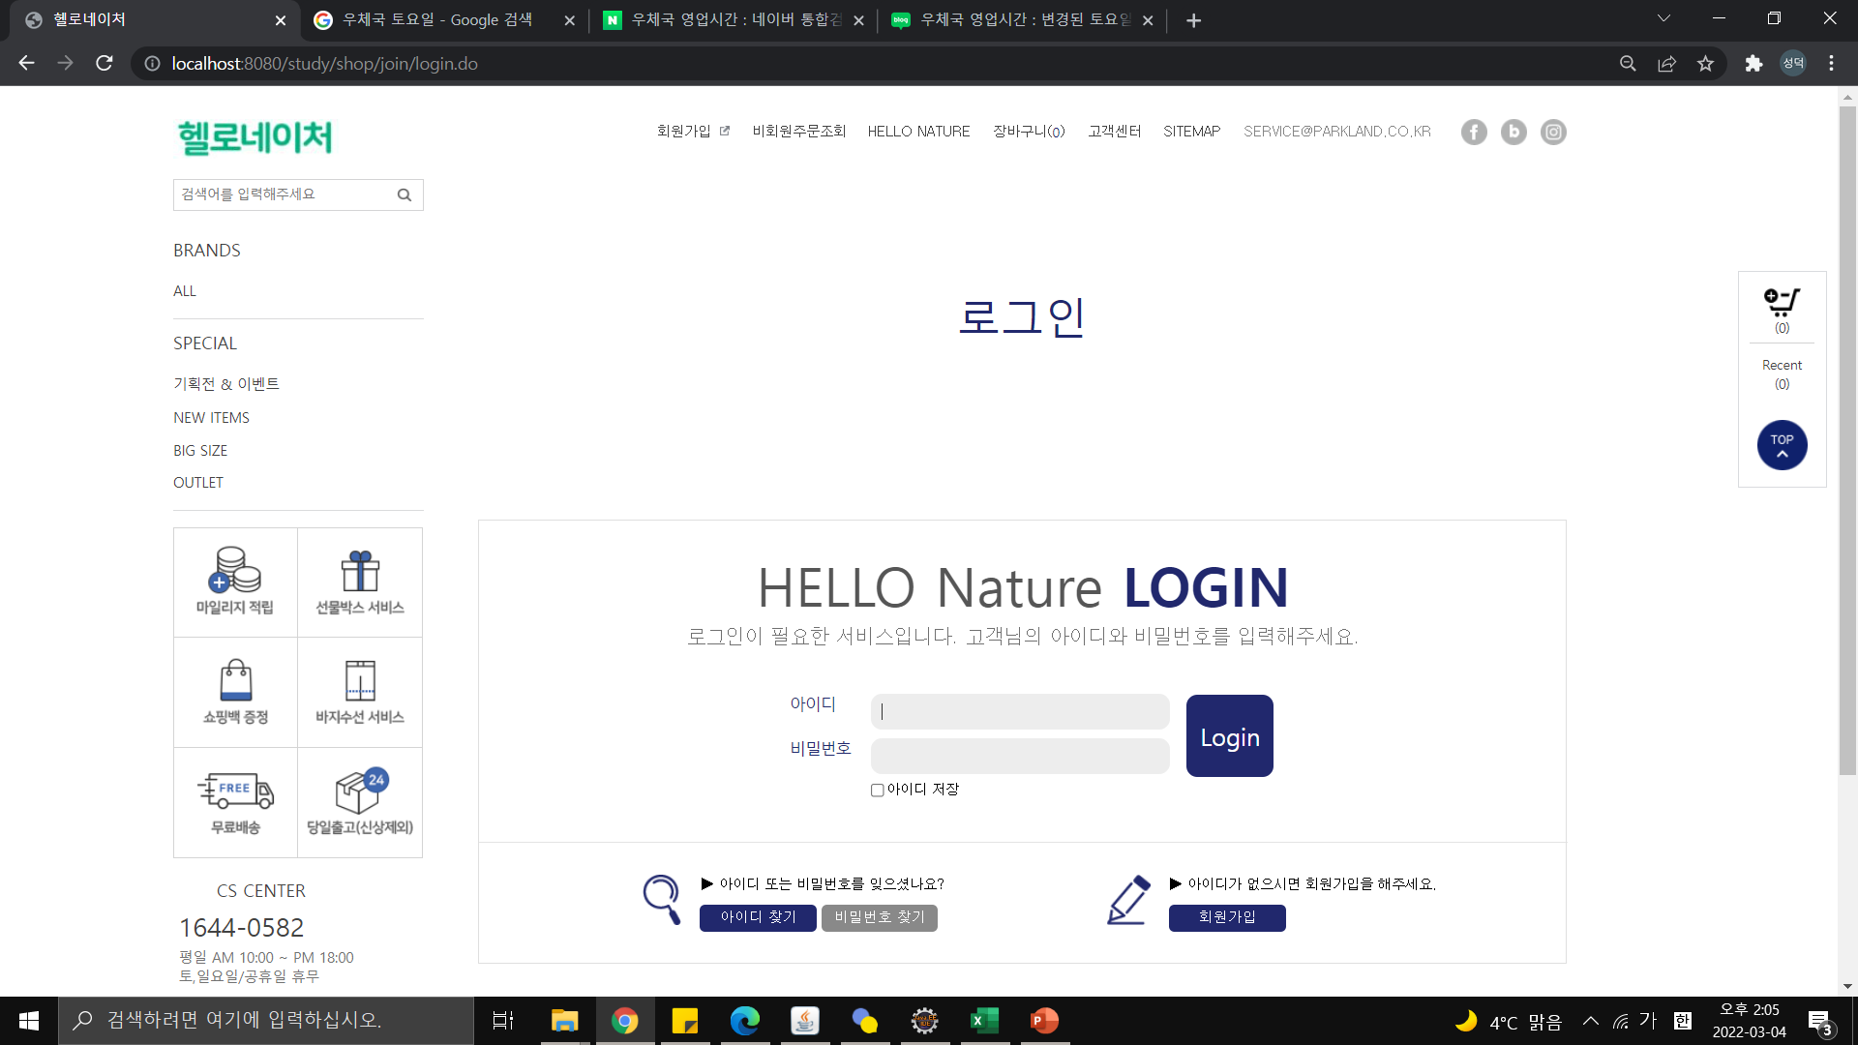
로그인

Slide 15
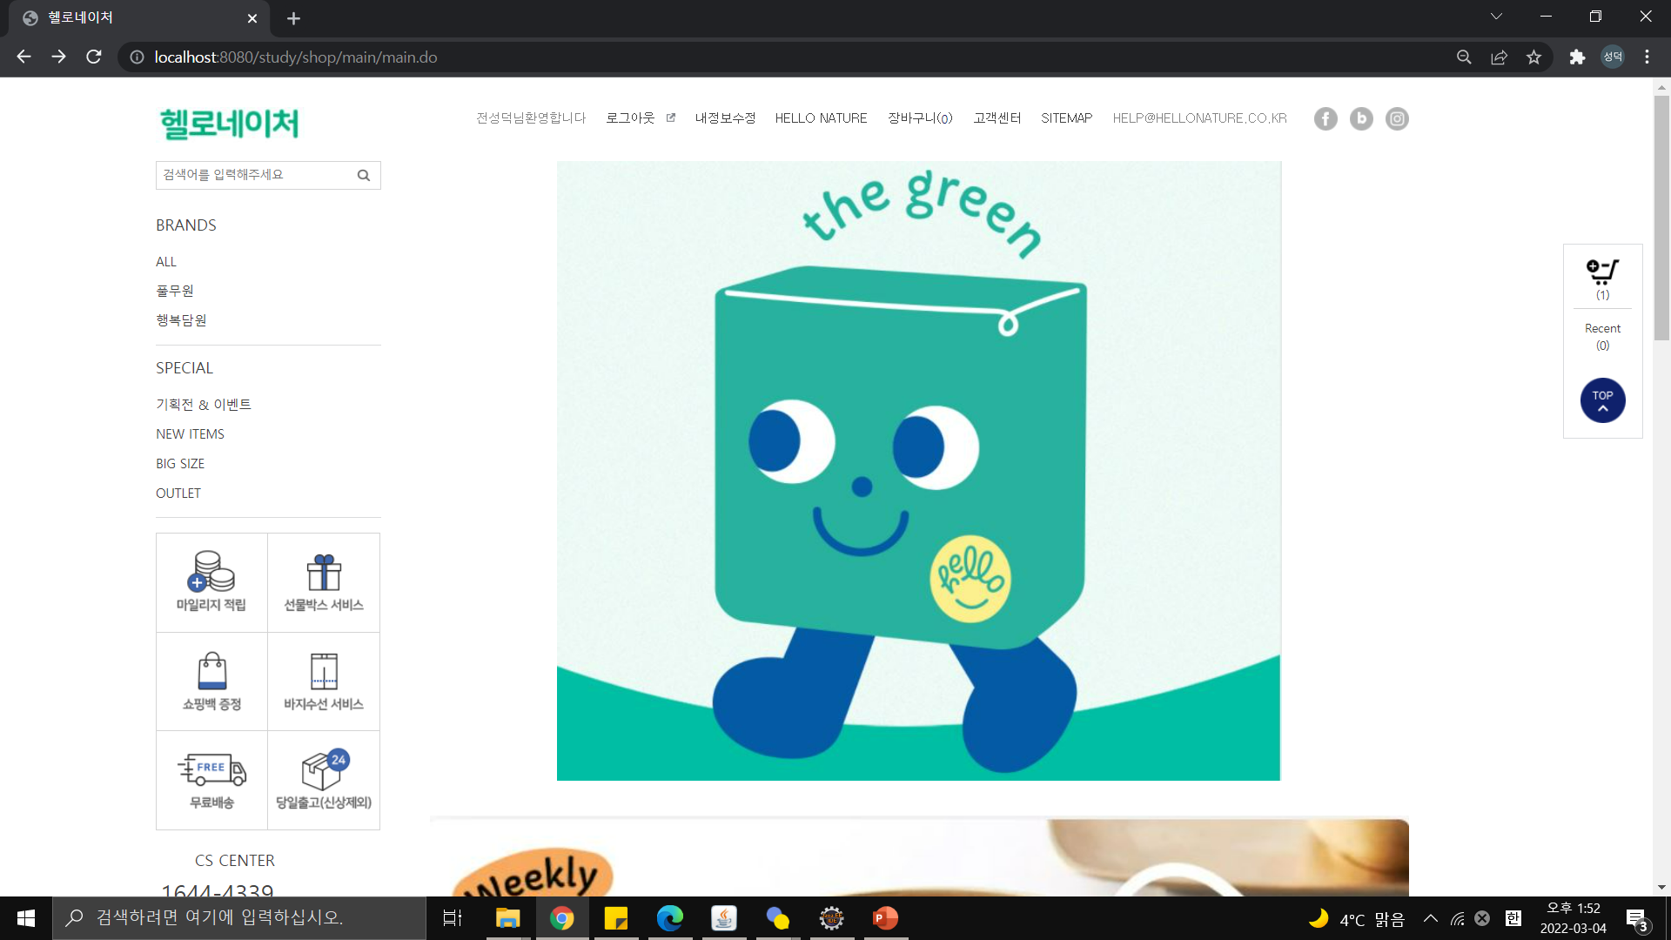
로그인후메인

Slide 16
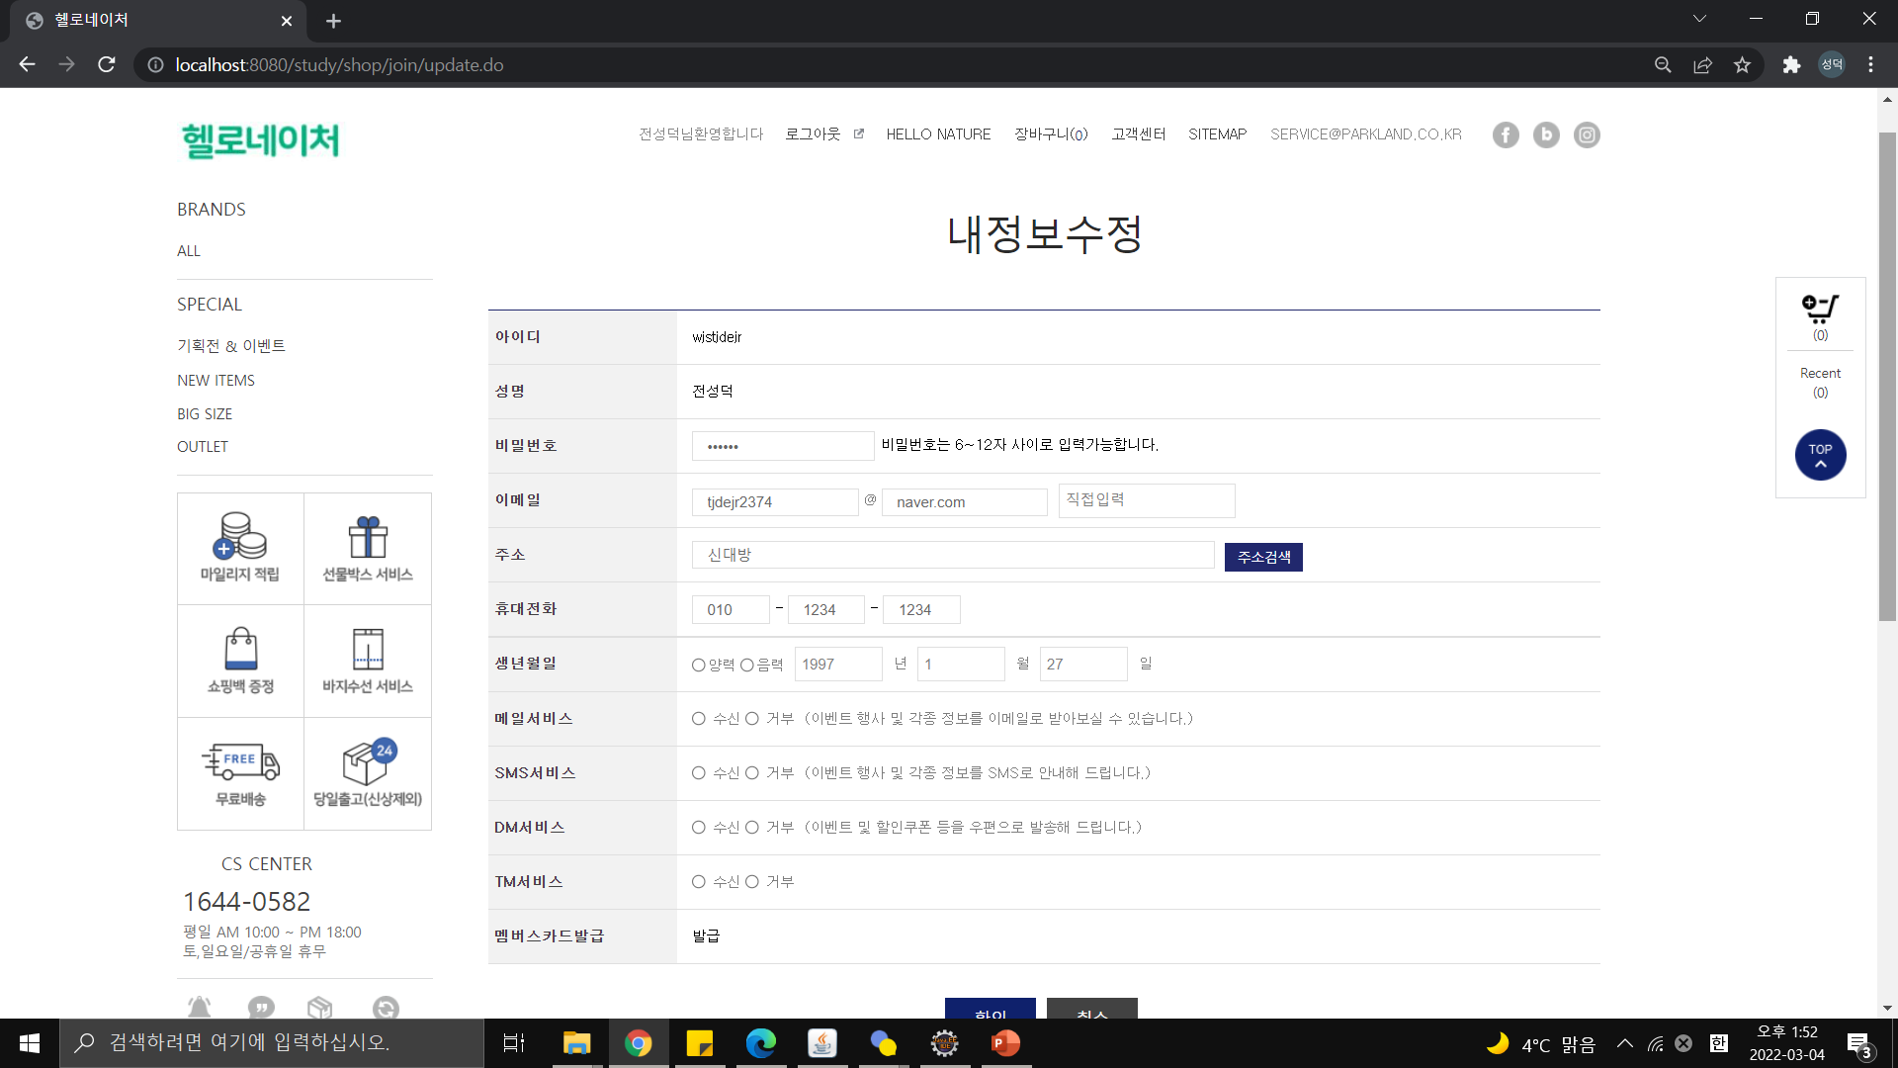
내정보수정

Slide 17
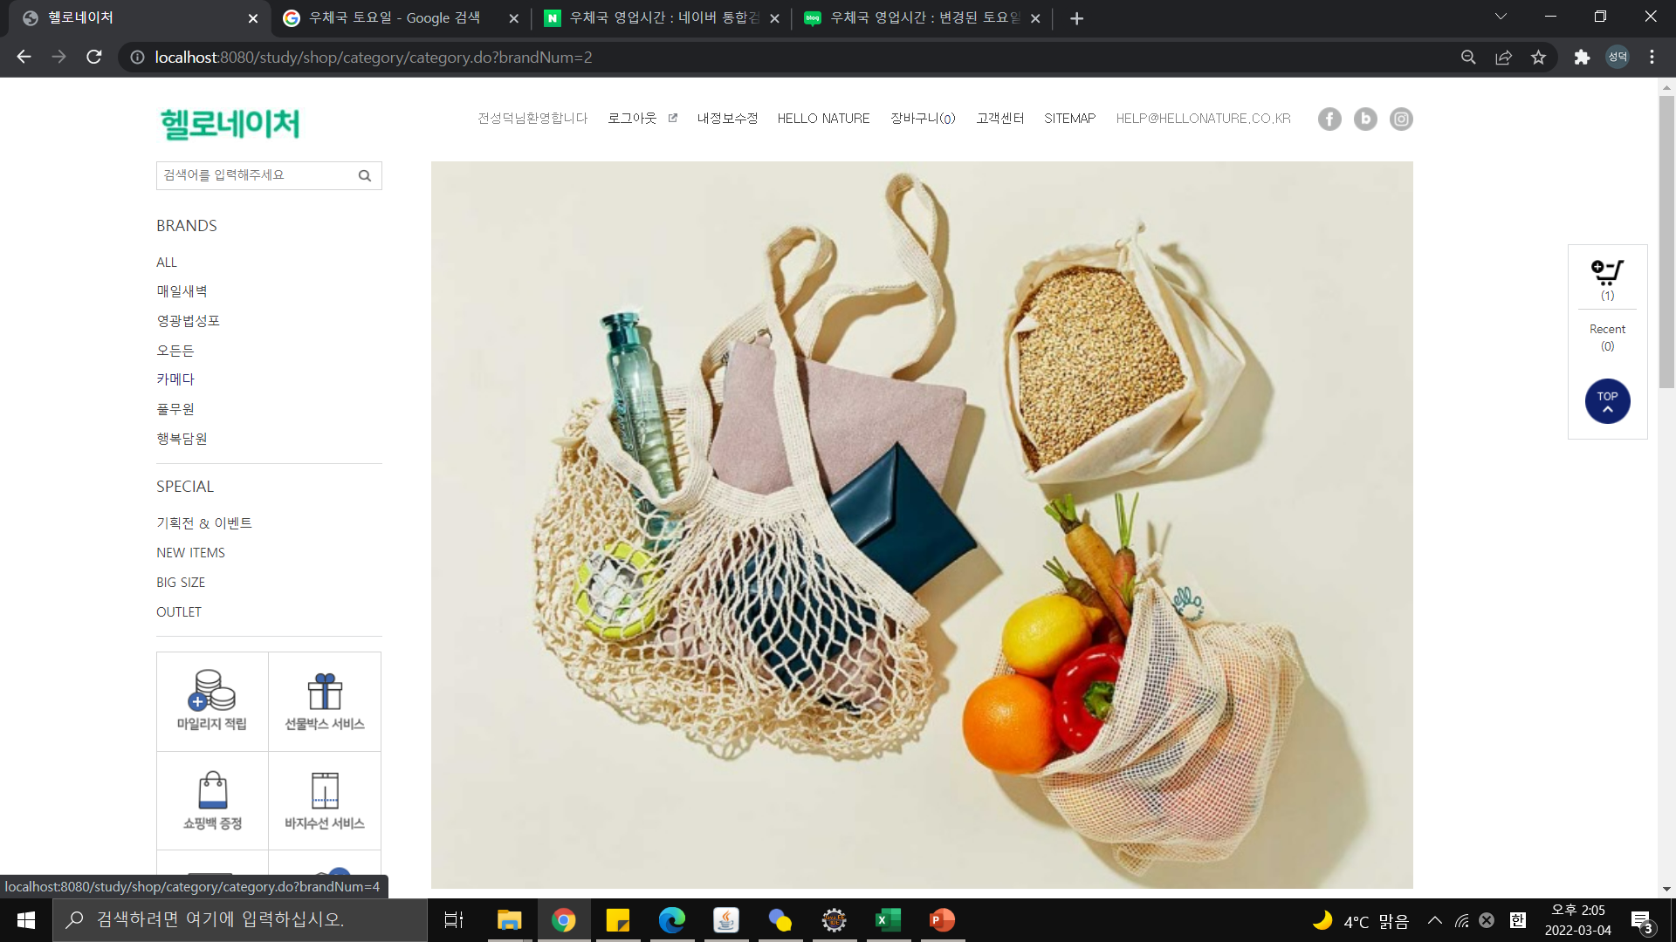
카테고리페이지

Slide 18
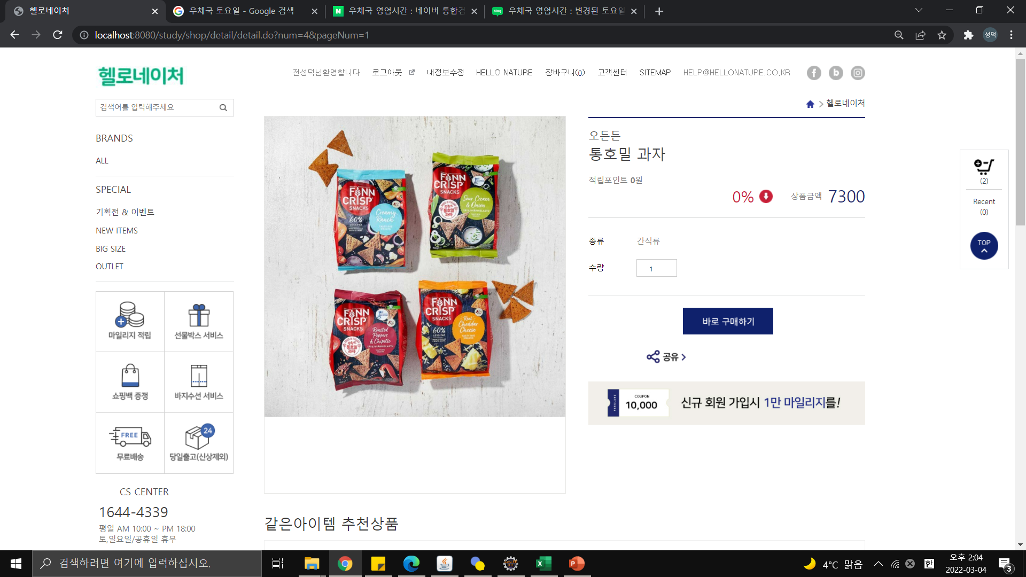
상세페이지

Slide 19
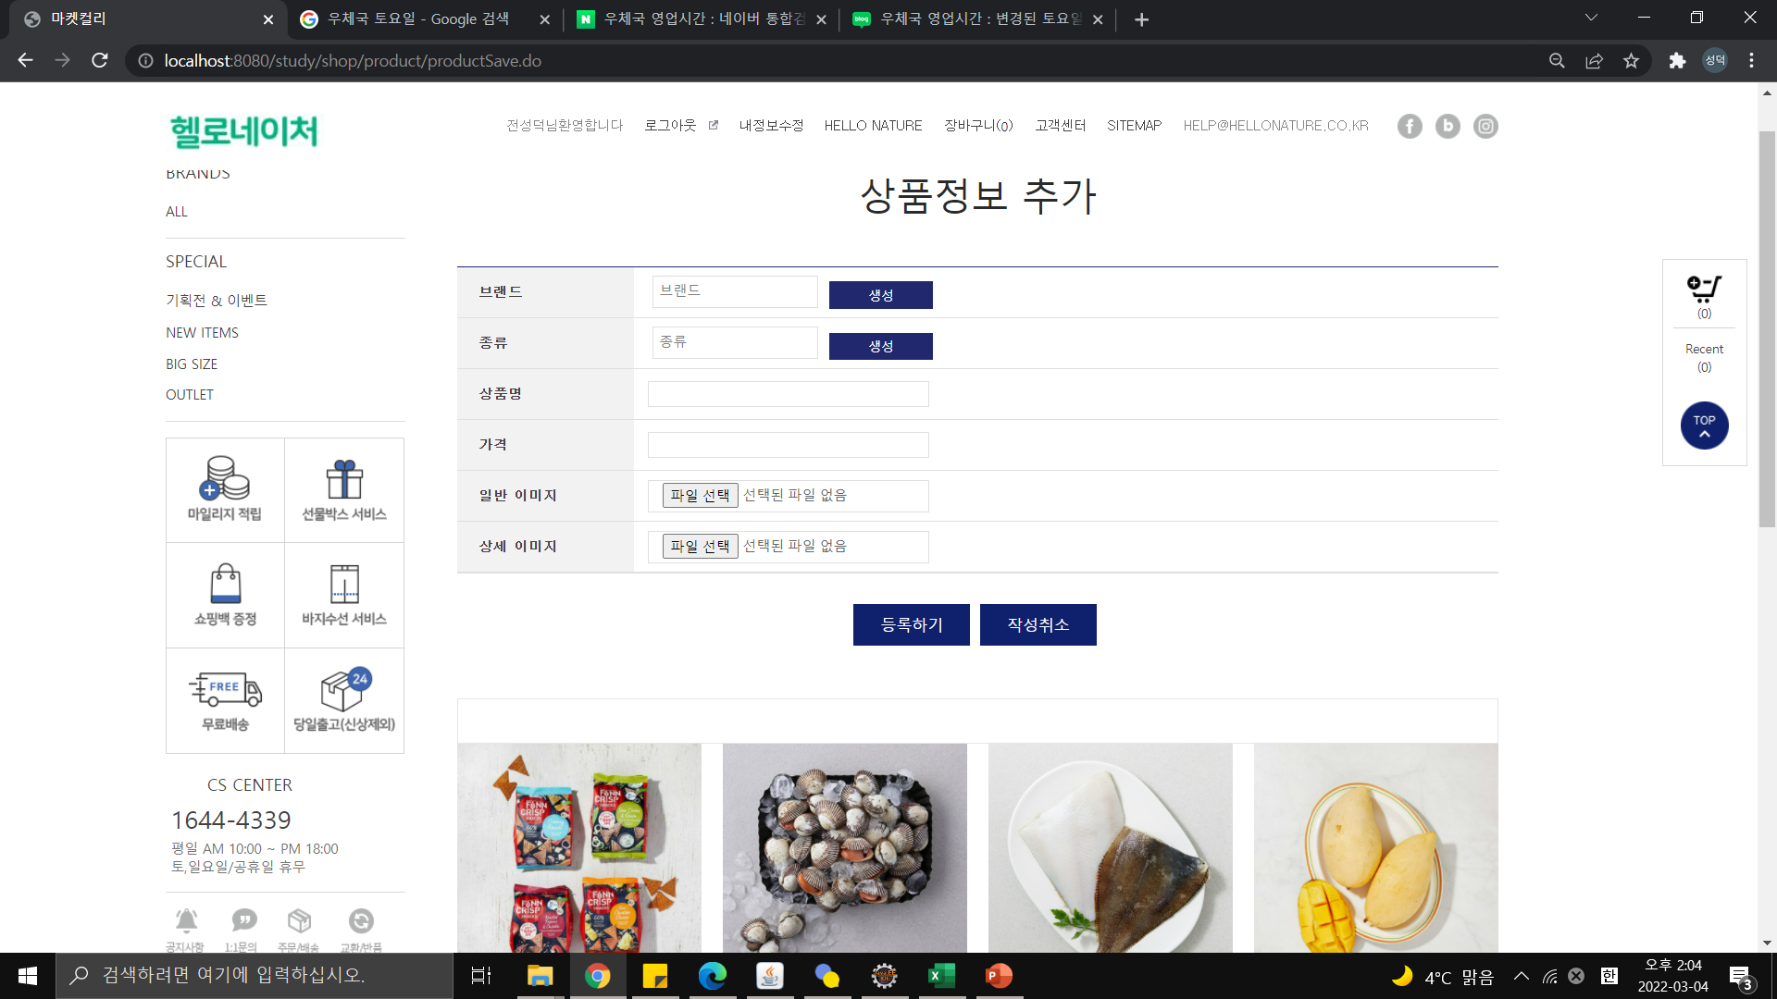
상품추가

Slide 20
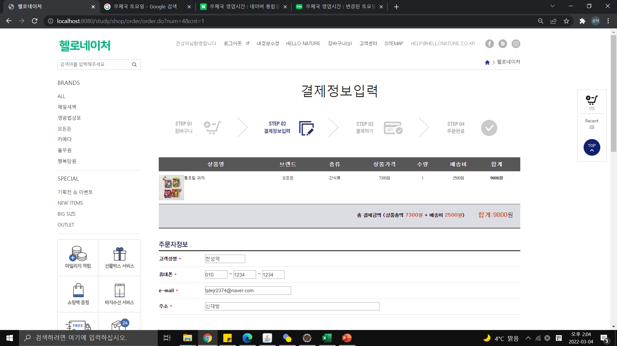
결제페이지

Slide 21
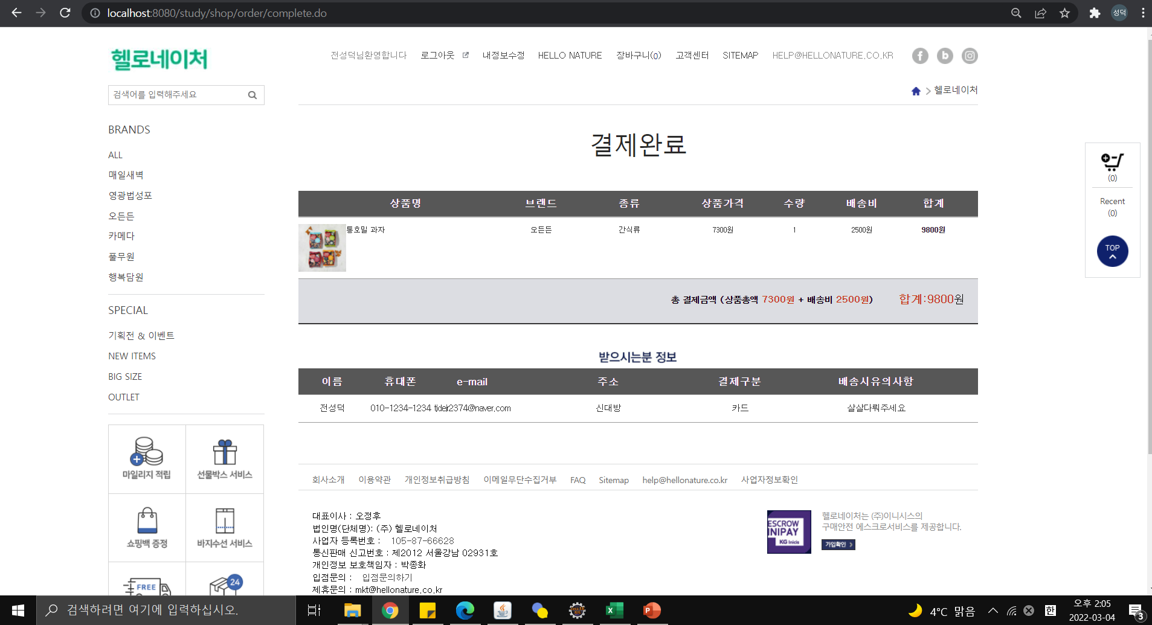
결제완료페이지

Slide 22
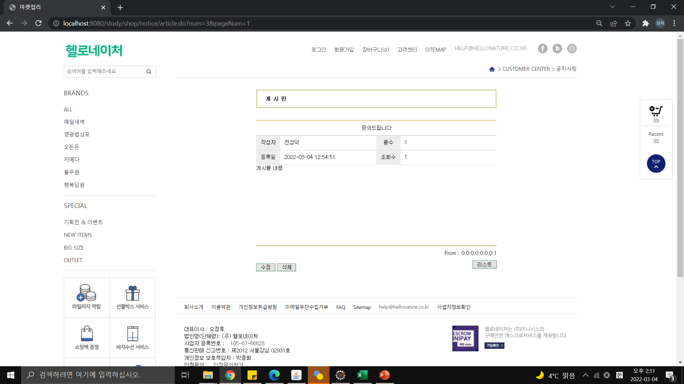
게시판내용

Slide 23
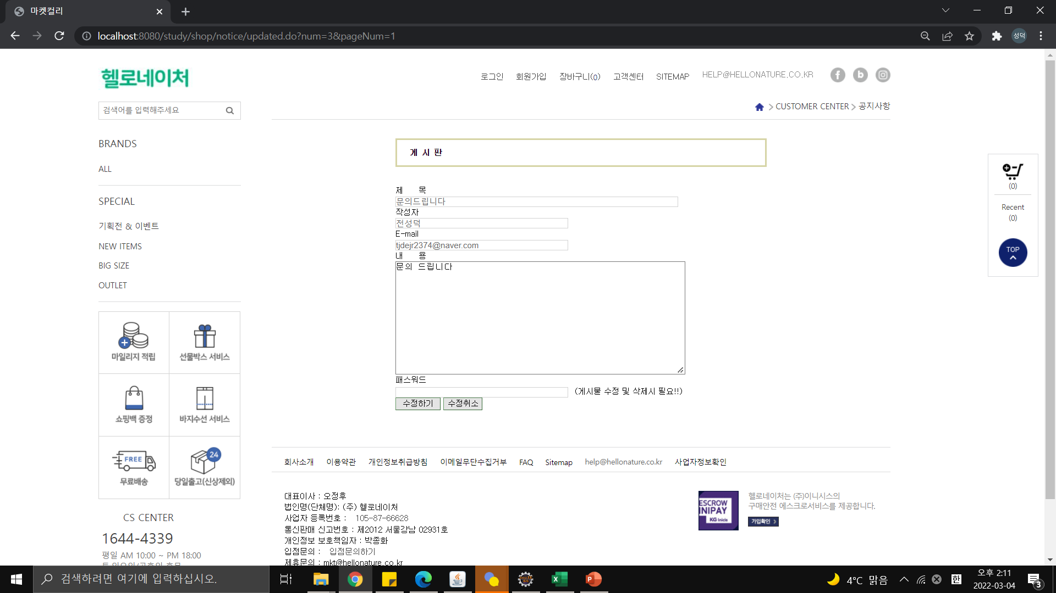
게시판수정

Slide 24
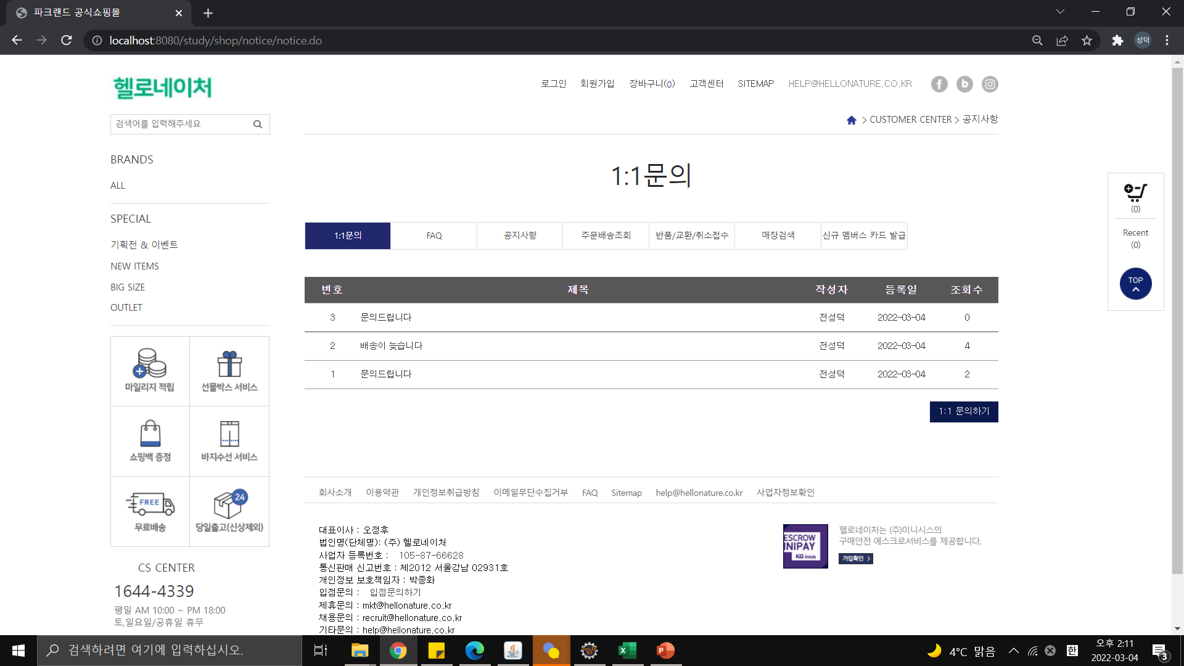
게시판리스트

